Slide 1
Сетевое планирование и управление

Slide 2
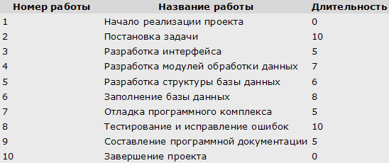
Работы проекта «Разработка программного комплекса»

Slide 3
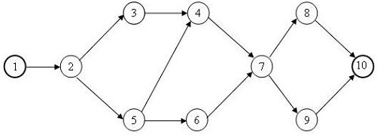
Сетевой график проекта

Slide 4

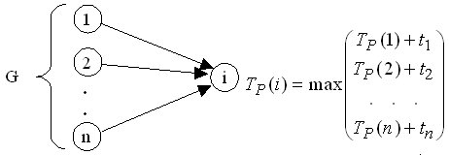
Раннее время начала работ

Slide 5

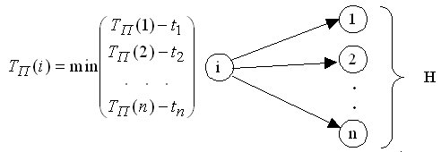
Позднее время начала работ

Slide 6
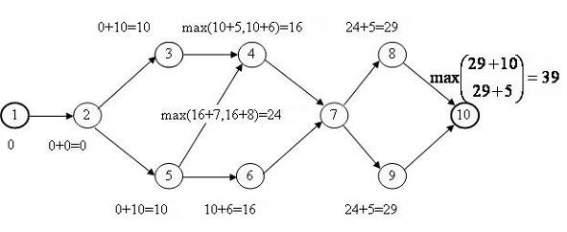
Вычисление раннего времени начала работ

Slide 7
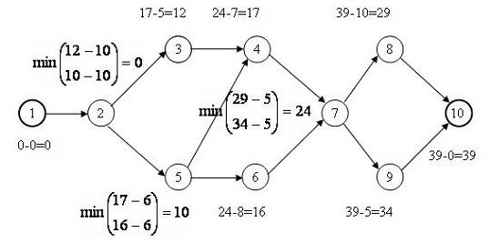
Вычисление позднего времени начала работ

Slide 8
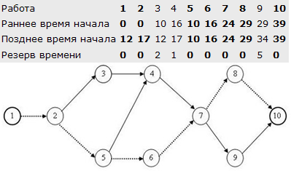

Критический путь проекта

Slide 9
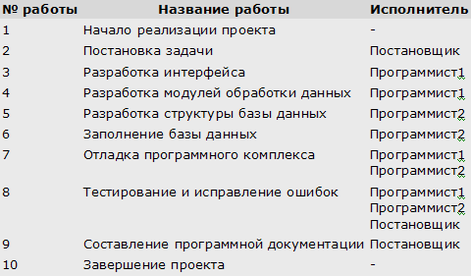
Исполнители работ (ресурсы)

Slide 10
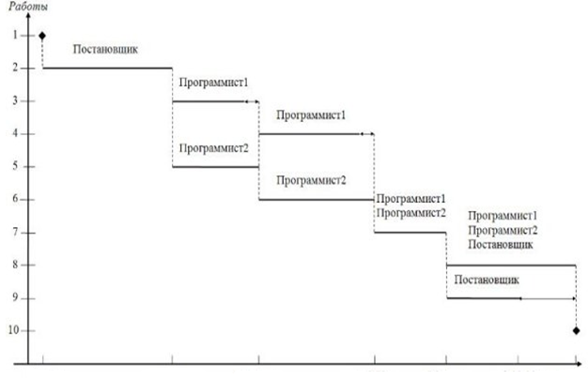
Календарный график (диаграмма Ганта)

Slide 11
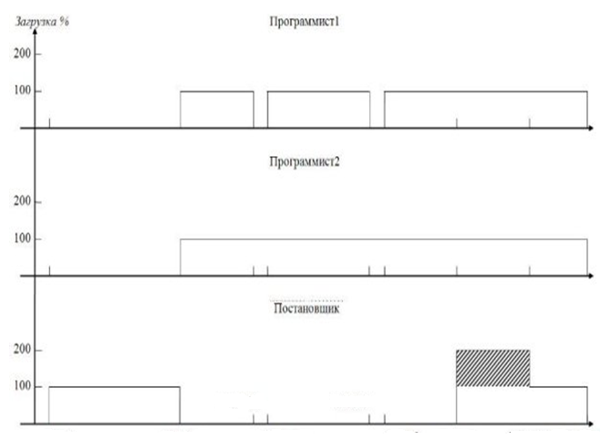
График загруженности ресурсов

